Slide 1
Seguridad en los laboratorios destinado a las prácticas eléctricas
Alumnos: Sanchez Ramiro Galik Alexis Ordoñez Joaquin

Slide 2
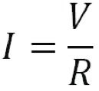
Circuito CC
Ley de Ohm
La relación entre : voltaje (V) corriente (I) resistencia (R)
Es un sistema cerrado en el que la corriente eléctrica fluye en una sola dirección. Va desde el positivo al negativo. Está compuesto generalmente por: Una fuente de alimentación Conductores Cargas Interruptores Instrumentos de medición(opcional)
Circuito en serie: La misma corriente pasa por todos los elementos uno después de otro.
Circuito en paralelo: La corriente se divide entre diferentes ramas, cada componente tiene el mismo voltaje.

Slide 3
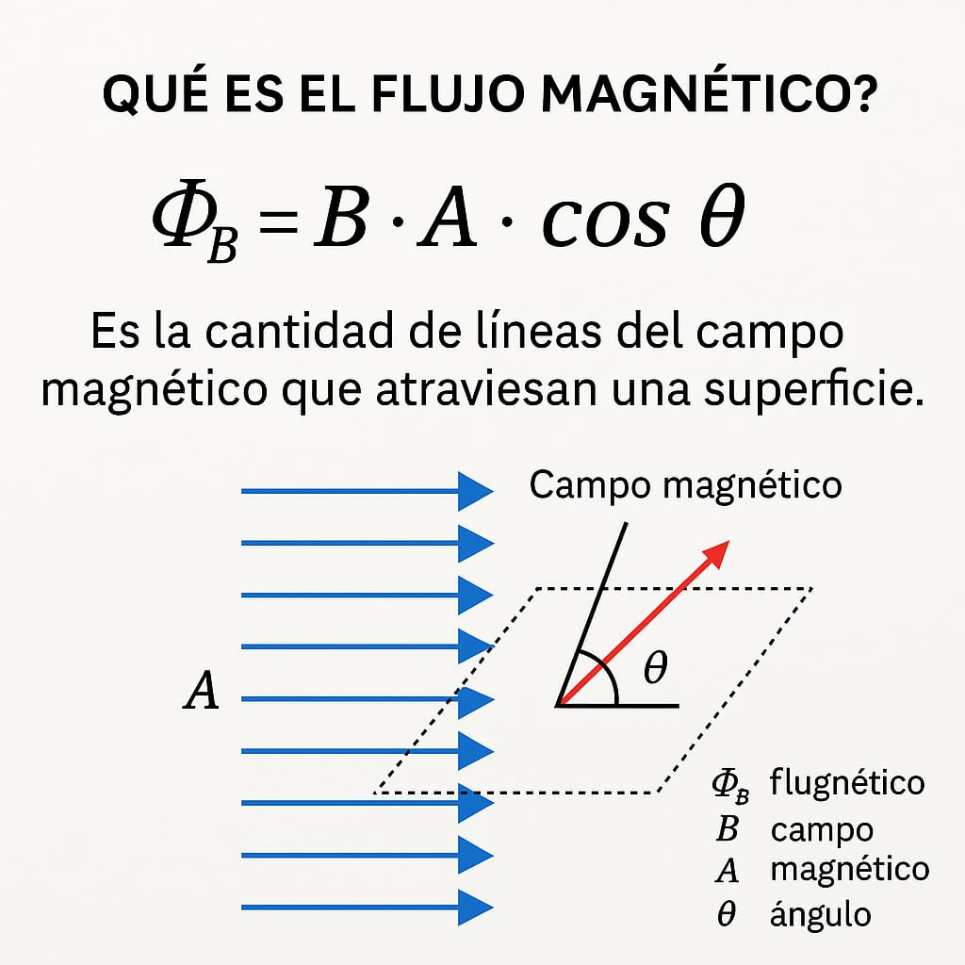



Ley De Faraday
La Ley de Faraday de la inducción electromagnética establece que:
Cuando el flujo de un campo magnético induce electricidad.
Fem (fuerza electromotriz inducida) Flujo magnético a través de una superficie Tasa de cambio del flujo magnético con respecto al tiempo

Slide 4
Peligros en un laboratorio eléctrico
La lista de posibles peligros, entre otros son: Descargas eléctricas directa e indirecta.
Choques eléctricos.
Cortocircuitos causados por inducción indeseada.
Calentamiento inesperado.
Quemaduras o incendios.

Slide 5
Normas Generales De Seguridad En Laboratorios
No trabajar con el circuito energizado, revisar conexiones antes de encenderlas
Trabajar en ambientes y superficies secas. Elementos de seguridad:
Gafas, guantes, calzado, tapetes dieléctricos, ropa no conductiva. Herramientas adecuadas, que tengan mangos de goma.
Uso adecuado de multímetros (evitar sobrecarga en la escala incorrecta).
Uso de pantallas o blindaje electromagnético (cajas metálicas, mallas).
Cableado apantallado para evitar interferencias o inducción no deseada.
Como último recurso tener botón de paro de emergencia y un extintor tipo C a la mano.

Slide 6
Caso de emergencias y primeros auxilios en caso de accidente eléctrico:
Cómo actuar ante una descarga:
Cortar la corriente inmediatamente.
No tocar a la persona accidentada si aún está en contacto con la fuente eléctrica.
Si no puedes cortar la corriente, separa a la persona con un objeto aislante.
Evalúa la situación del individuo.
Da primeros auxilios basicos hasta que llegue una autoridad más competente.

